Slide 1
Презентация похода БК-73 по маршруту Тольятти-Керчь-Геленджик
Подготовил: Коломейченко Д.А.

Slide 2
Немного истории
Поход посвящён 75-ой годовщине Победы советского народа в ВОВ.
31 мая 2020 г. катер вышел из города Тольятти. За время похода были пройдены города Сызрань, Саратов, Камышин, Волгоград, Волгодонск, Ростов-на-Дону, Ейск, Приморско-Ахтарск, Керчь и Геленджик.

Slide 3
Последние штрихи перед спуском на воду

Slide 4
Прибытие БК-73 в Волгоград

Slide 5
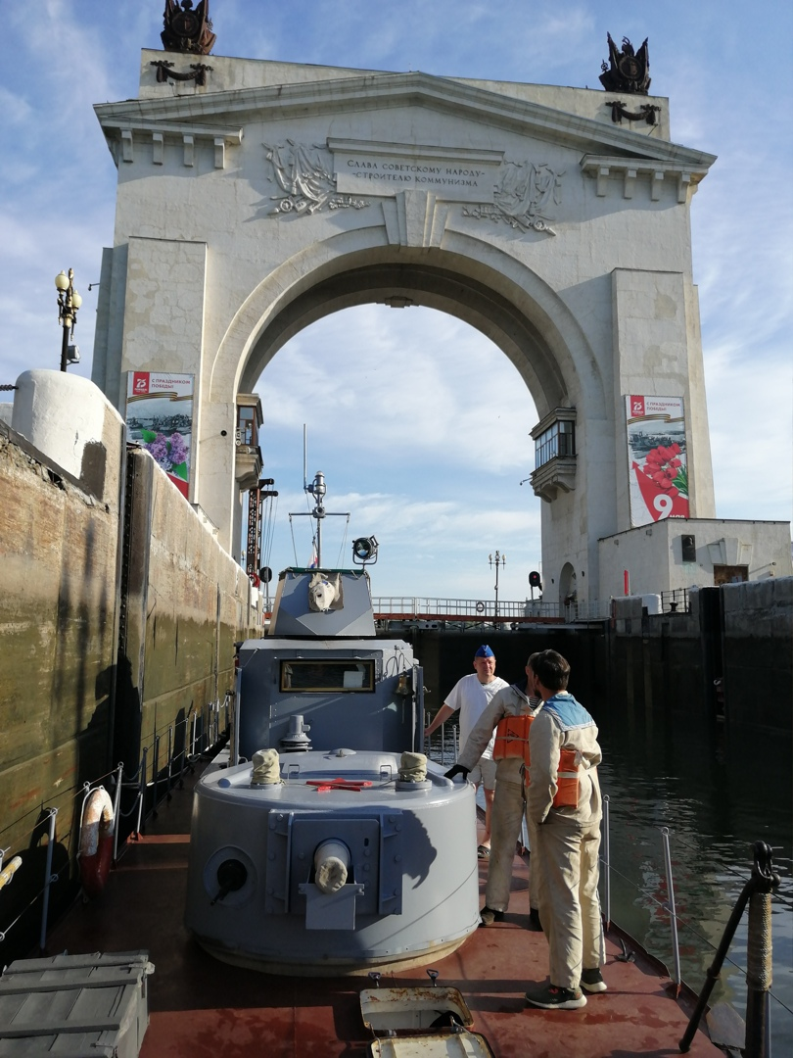
В камере шлюзования Волго-Донского канала

Slide 6
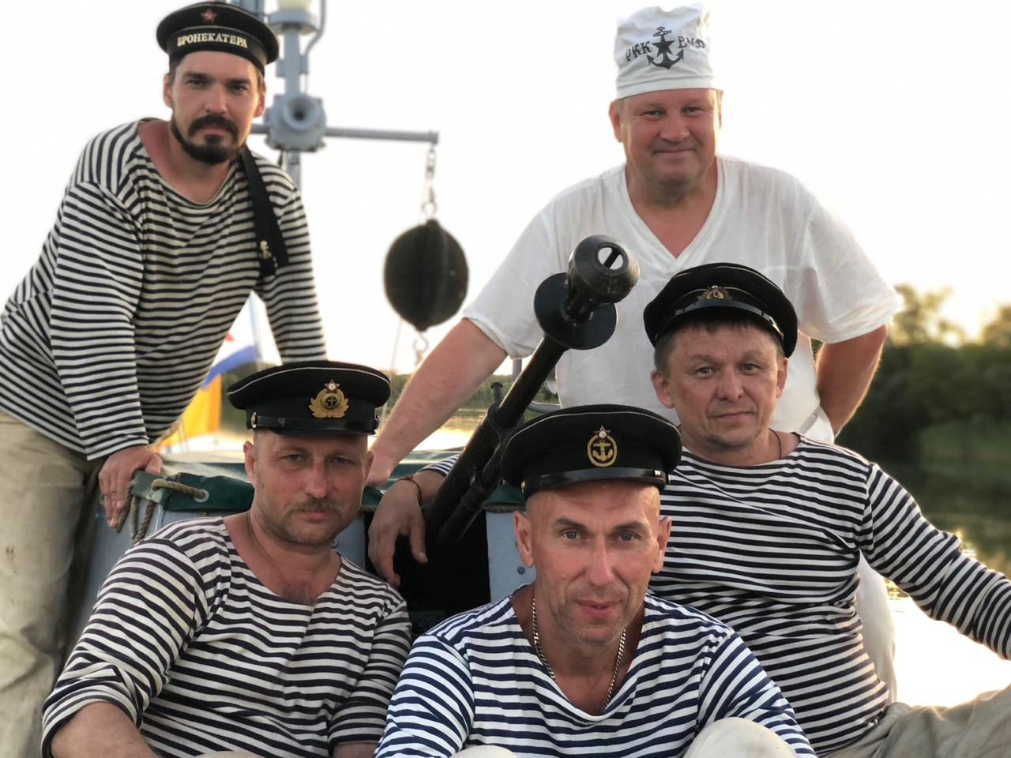
Члены экипажа

Slide 7
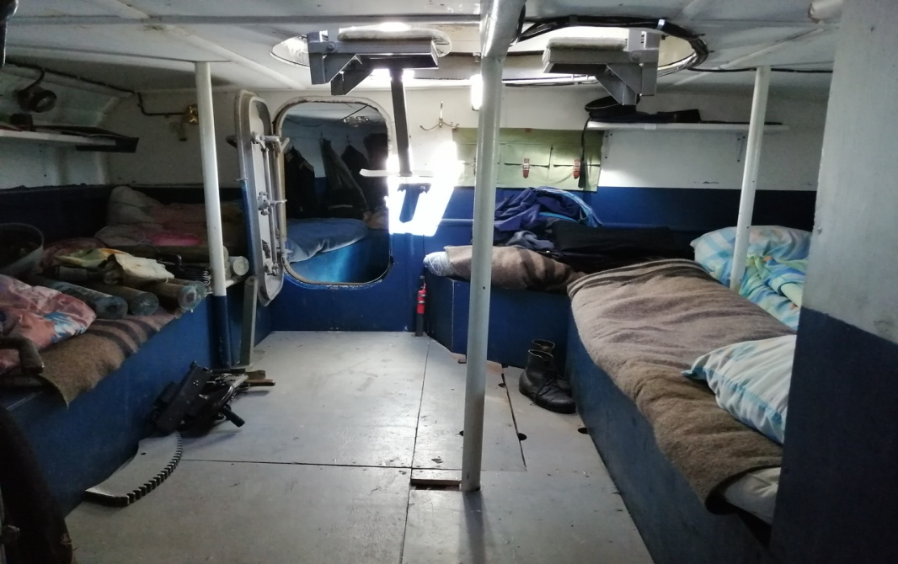
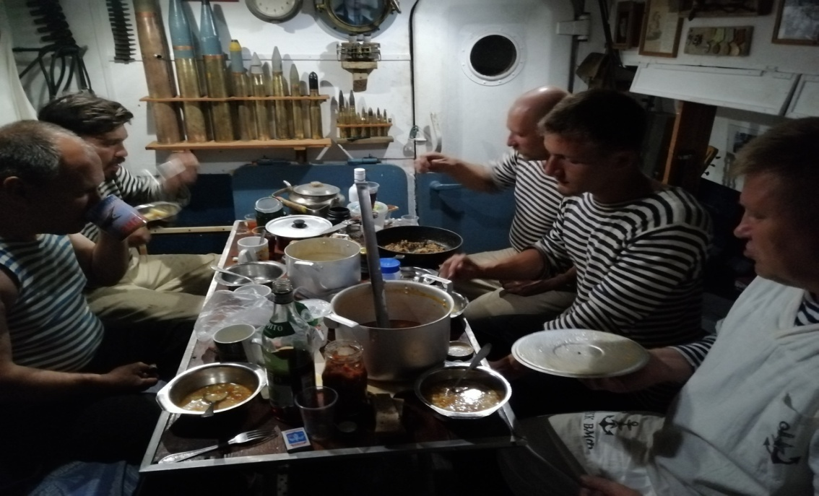
обед команды в каюткомпании
спальные места членов экипажа

Slide 8
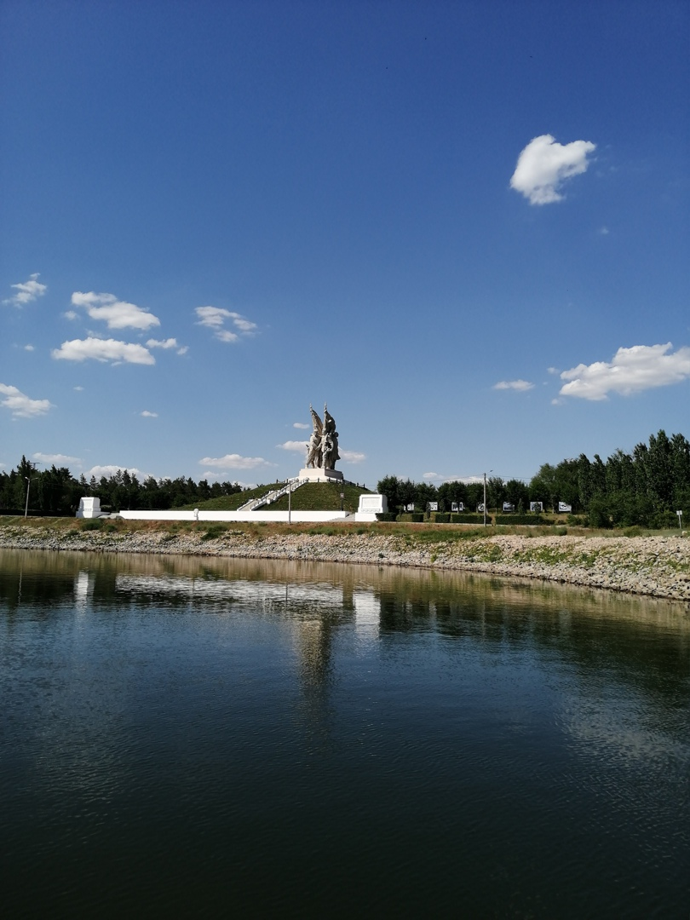
Монумент в честь соединения двух фронтов

Slide 9
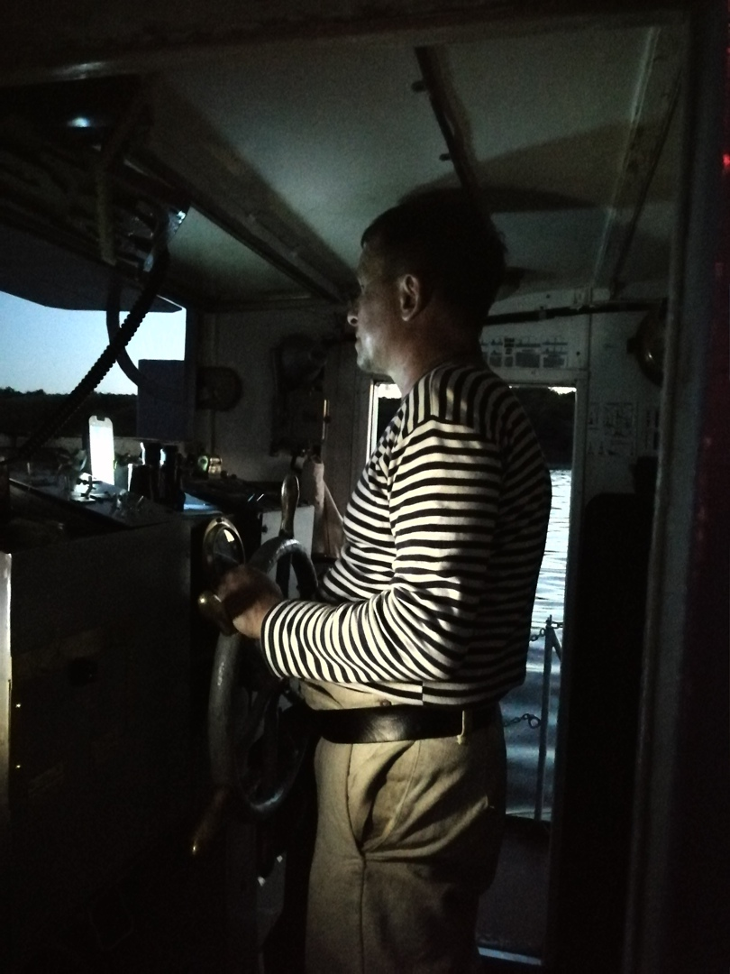
На ночной вахте

Slide 10
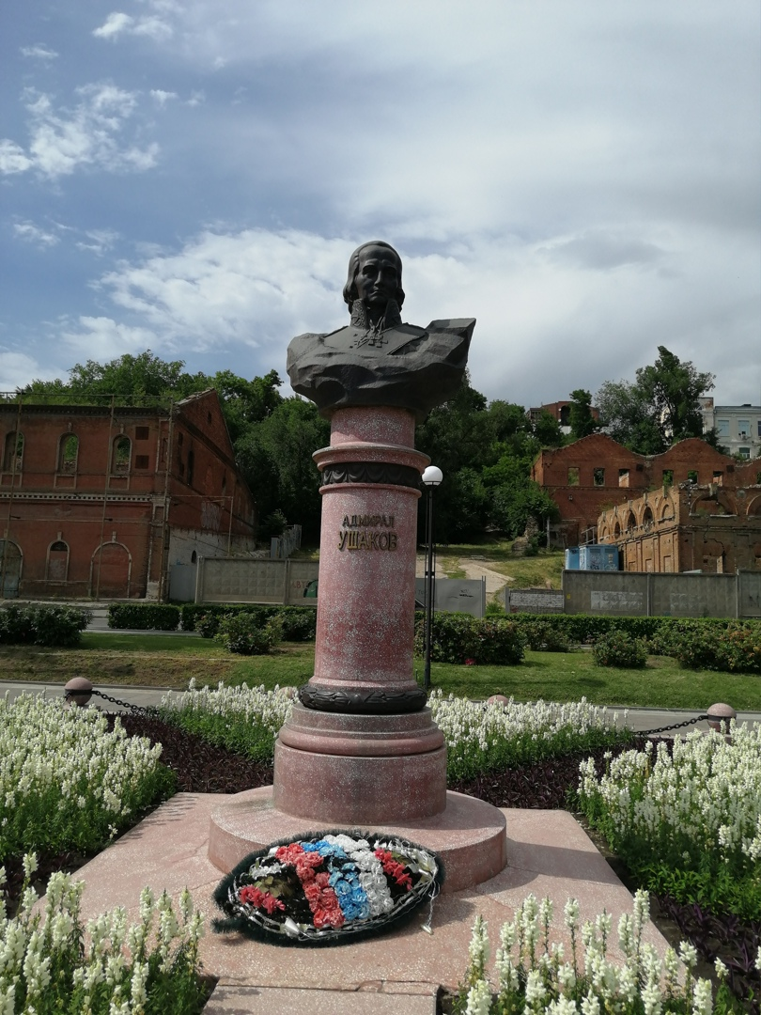
Памятник адмиралу Ушакову в Ростове-на-Дону

Slide 11
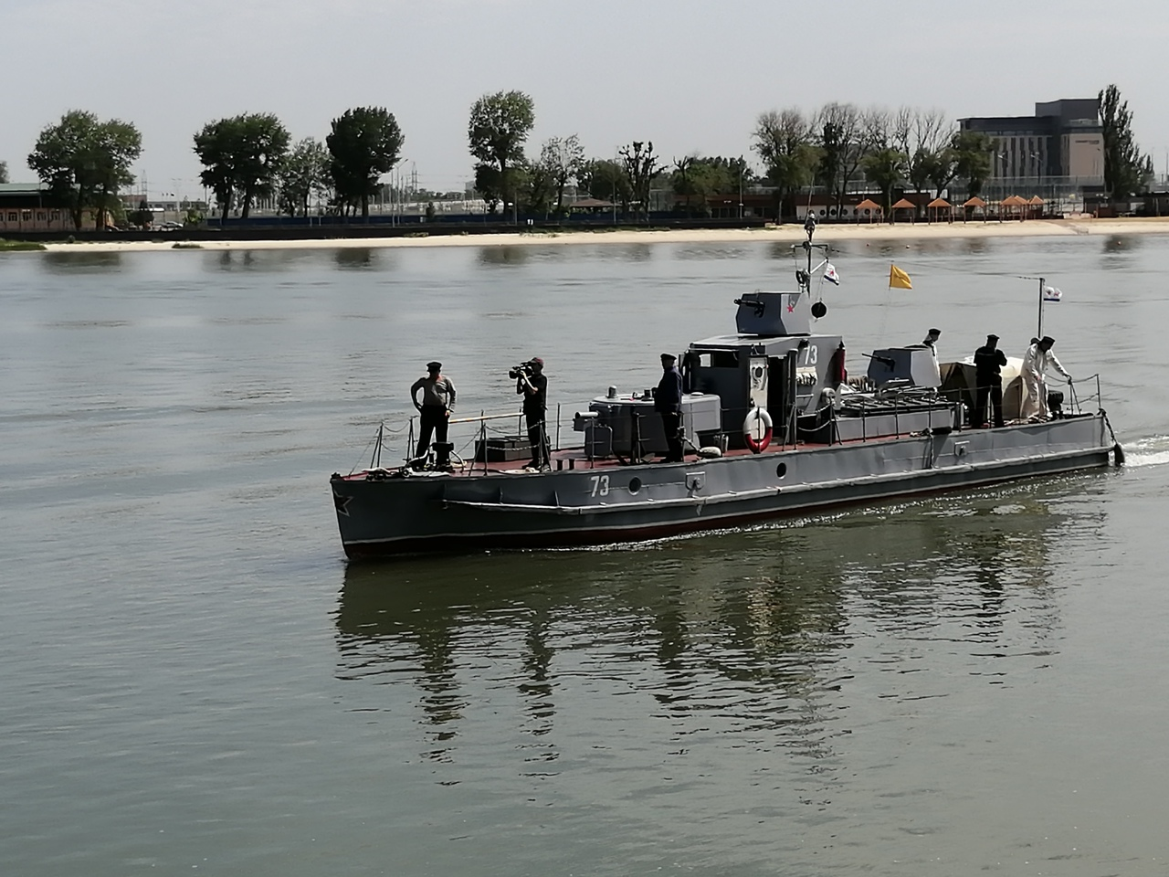
Журналисты ростовского ТВ снимают сюжет о БК-73

Slide 12
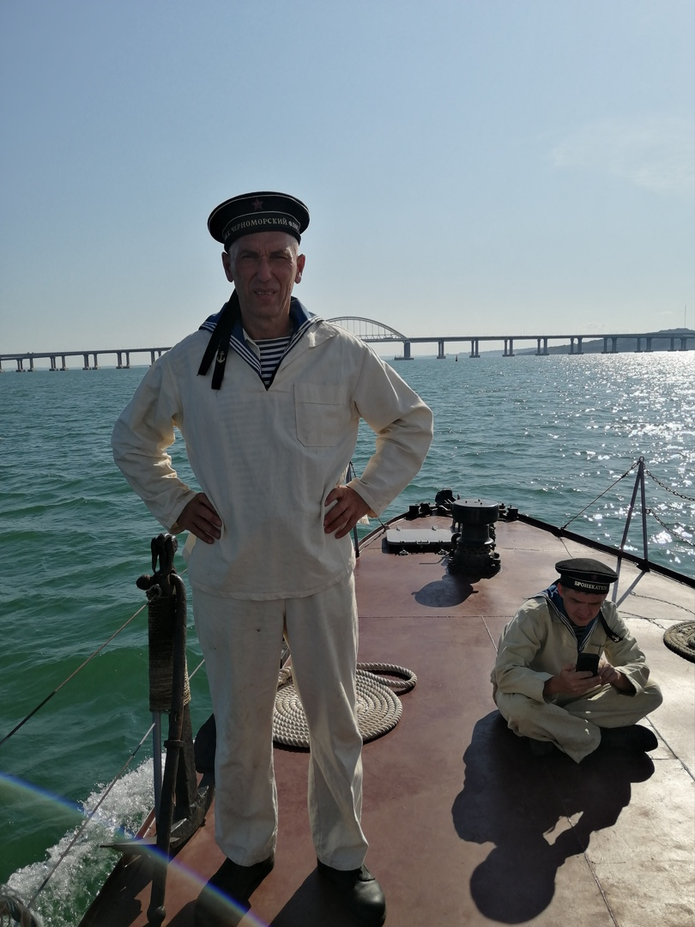
В Чёрном море на подходе к крымскому мосту

Slide 13
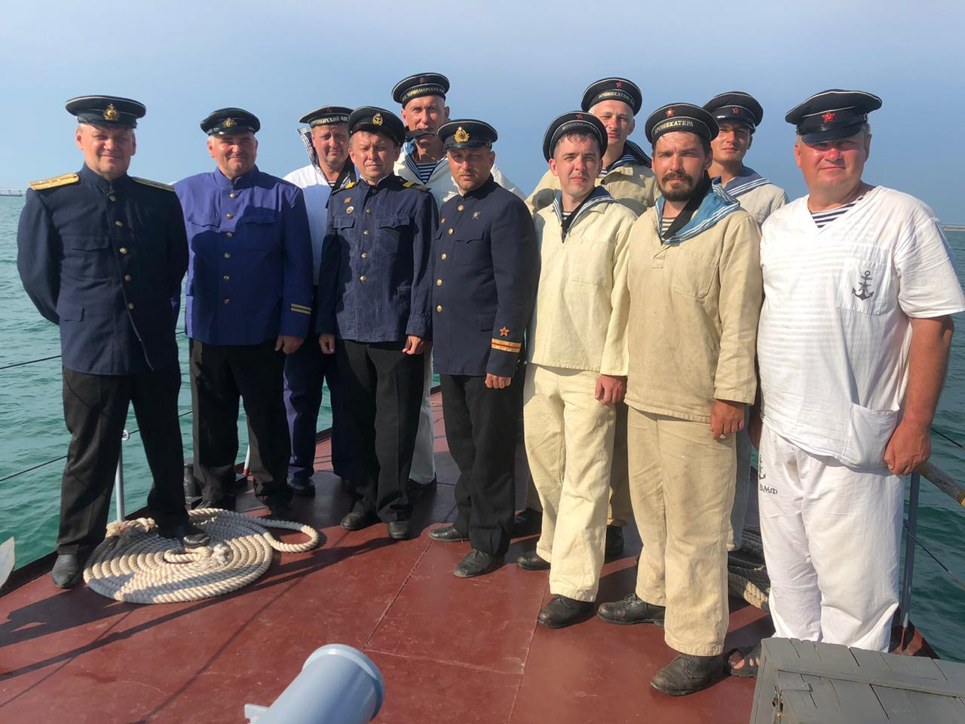
Экипаж катера в полном составе

Slide 14
Крым. Керченский маяк

Slide 15
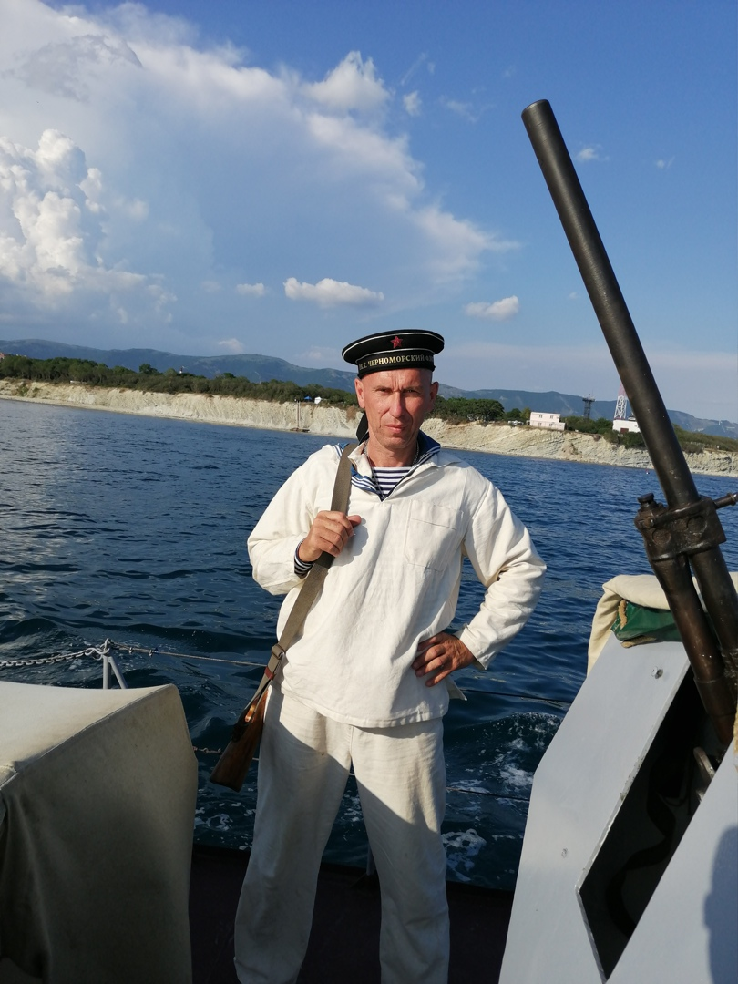
На пути в Геленджик

Slide 16
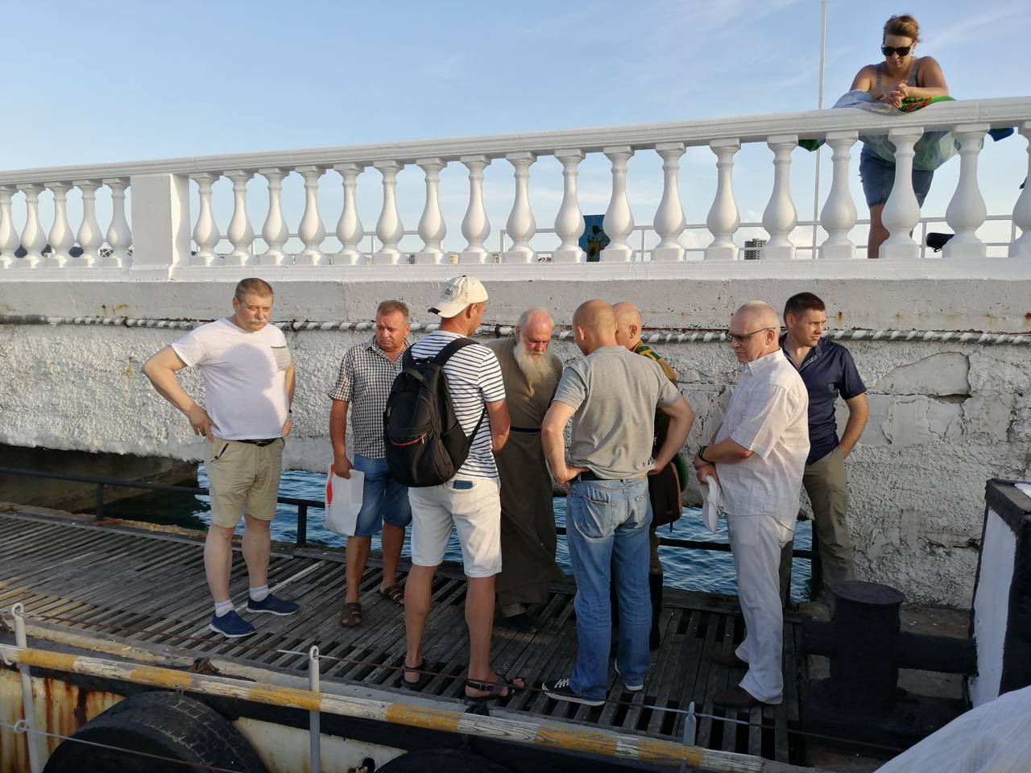
Встреча в конечной точке похода

Slide 17
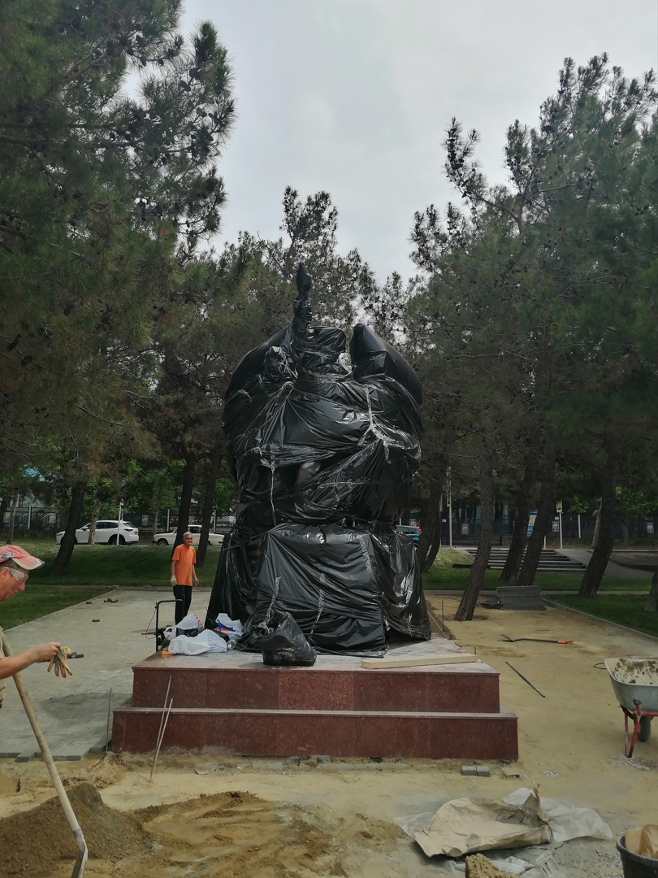
Подготовка к открытию памятника Ц.Куникову в Геленджике

Slide 18
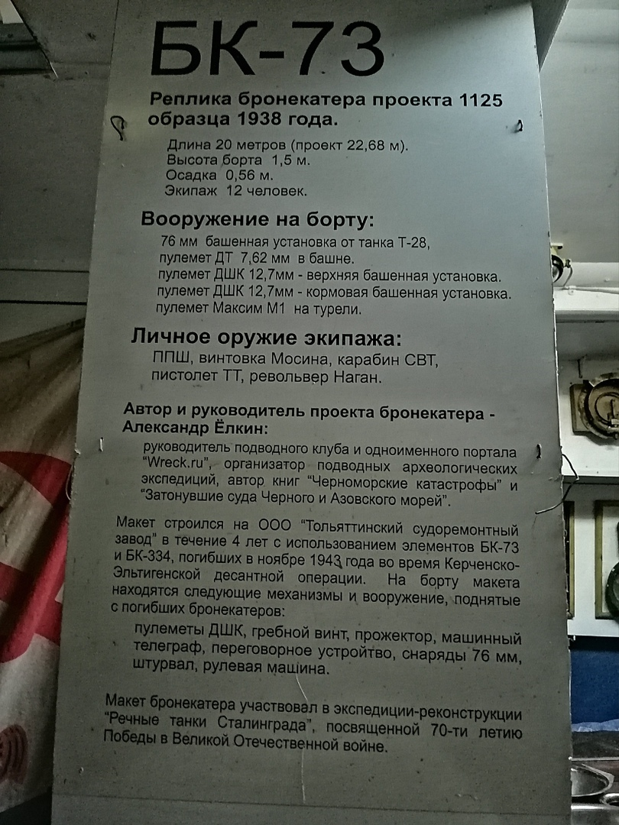

Slide 19
Благодарю за внимание!

